Slide 1
ASP.NET 網頁製作教本 –
從基本語法學起
第12章 訪客計數器、廣告迴旋板

Slide 2
12-1 訪客計數器

Slide 3
文字版訪客計數器
-- Application 物件版本
Tcount1.aspx
<HTML>
<BODY BGCOLOR=WHITE>
<CENTER><H2>Tcount01.aspx -- 文字版訪客計數器 <HR></H2>
您是本站第 <%=Application("counter")%> 位貴賓！
</BODY>
</HTML>
<script Language="VB" runat="server">
Sub Page_Load(sender As Object, e As EventArgs)
Application.Lock
Application("counter") = Application("counter") + 1
Application.UnLock
End Sub
</script>

Slide 4
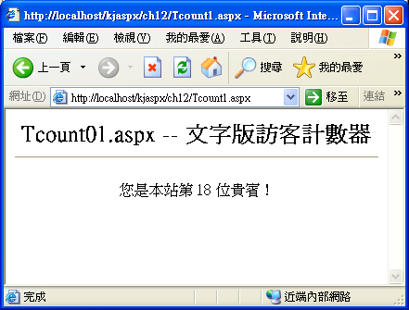
Tcount1.aspx

Slide 5
文字版訪客計數器 --
檔案版本 (Tcount2.aspx #1~14)
#01 <%@ Import Namespace="System.IO" %>
#02
#03 <HTML>
#04 <BODY BGCOLOR=WHITE>
#05 <CENTER><H2>Tcount02.aspx -- 文字版訪客計數器 <HR></H2>
#06 您是本站第 <%=counter%> 位貴賓！
#07 </BODY>
#08 </HTML>
#09
#10 <script Language="VB" runat="server">
#11
#12 Dim counter As Long = 1 ' 宣告一個計數器變數
#13
#14 Sub Page_Load(sender As Object, e As EventArgs)

Slide 6
文字版訪客計數器 --
檔案版本 (Tcount2.aspx #15~31)
#15 ' 進行鎖定，防止非同步更新
#16 Application.Lock
#17
#18 Dim PathName As String = Server.MapPath("counter.txt")
#19
#20 If File.Exists( PathName ) Then ' 判斷 counter.txt 是否存在
#21 ' 讀取 counter.txt 檔案中的計數器，然後指定給 counter 變數
#22 Dim sReader As StreamReader
#23 sReader = New StreamReader( PathName, Encoding.Default )
#24 Dim S As String
#25 S = sReader.ReadLine()
#26 If Not S Is Nothing Then
#27 counter = CLng( S ) + 1 ' 先加一，再指定給 counter 變數
#28 End If
#29 sReader.Close()
#30 End If#31

Slide 7
文字版訪客計數器 --
檔案版本(Tcount2.aspx #32~42)
#32 ' 將計數器的值寫回 counter.txt 檔案
#33 Dim sWriter As StreamWriter
#34 sWriter = New StreamWriter( PathName, False, Encoding.Default )
#35 sWriter.Write( CStr(counter) )
#36 sWriter.Flush()
#37 sWriter.Close()
#38
#39 ' 解除鎖定
#40 Application.UnLock
#41 End Sub
#42 </script>

Slide 8
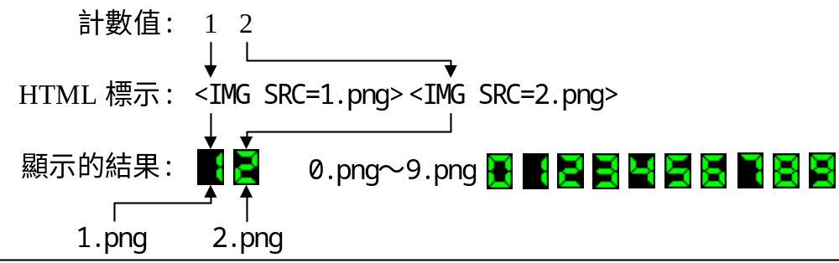
圖形訪客計數器第一版
顯示圖形的訪客計數器，例如 ，那麼可以把計數器的數值轉換成圖形計數器的 HTML 標示 。若計數器的數值等於 12：

Slide 9
PngCounter 函數
把數值轉換成圖形的 HTML 標示這個轉換的工作寫成以下的 PngCounter 函數：
Function PngCounter( counter As Long ) As String
Dim S, i, G
S = CStr( counter ) ' 先將數值轉成字串 S
' 逐一取字串S的每一個字元, 然後串成 <IMG SRC=?.png> 的圖形標示
For i = 1 to Len(S)
G = G & "<IMG SRC=" & Mid(S, i, 1) & ".png Align=TextTop>"
Next
Return G
End Function

Slide 10
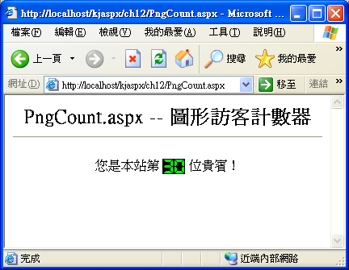
PngCount.aspx 網頁

Slide 11
PngCount.aspx 網頁程式(1)
<%@ Import Namespace="System.IO" %>
<HTML>
<BODY BGCOLOR=WHITE>
<CENTER><H2>PngCount.aspx -- 圖形訪客計數器 <HR></H2>
您是本站第 <%=PngCounter(counter)%> 位貴賓！
</BODY>
</HTML>
<script Language="VB" runat="server">
Dim counter As Long = 1 ' 宣告一個計數器變數
Sub Page_Load(sender As Object, e As EventArgs)
' 進行鎖定，防止非同步更新
Application.Lock
Dim PathName As String = Server.MapPath("counter.txt")

Slide 12
PngCount.aspx 網頁程式(2)
If File.Exists( PathName ) Then ' 判斷 counter.txt 是否存在
' 讀取 counter.txt 檔案中的計數器，然後指定給 counter 變數
Dim sReader As StreamReader
sReader = New StreamReader( PathName, Encoding.Default )
Dim S As String
S = sReader.ReadLine()
If Not S Is Nothing Then
counter = CLng( S ) + 1 ' 先加一，再指定給 counter 變數
End If
sReader.Close()
End If
' 將計數器的值寫回 counter.txt 檔案
Dim sWriter As StreamWriter
sWriter = New StreamWriter( PathName, False, Encoding.Default )
sWriter.Write( CStr(counter) )
sWriter.Flush()
sWriter.Close()

Slide 13
PngCount.aspx 網頁程式(1)
' 解除鎖定
Application.UnLock
End Sub
Function PngCounter( counter As Long ) As String
Dim S, i, G
S = CStr( counter ) ' 先將數值轉成字串 S
' 逐一取字串S的每一個字元, 然後串成 <IMG SRC=?.gif> 的圖形標示
For i = 1 to Len(S)
G = G & "<IMG SRC=" & Mid(S, i, 1) & ".png Align=TextTop>"
Next
Return G
End Function
</script>

Slide 14
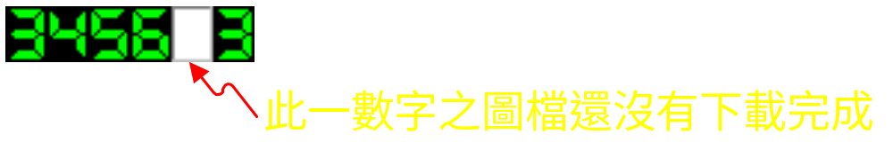
圖形訪客計數器第二版
每一個數字是一個獨立的圖檔，可能因不同圖檔下載情況不同的關係，造成以下現象：

Slide 15
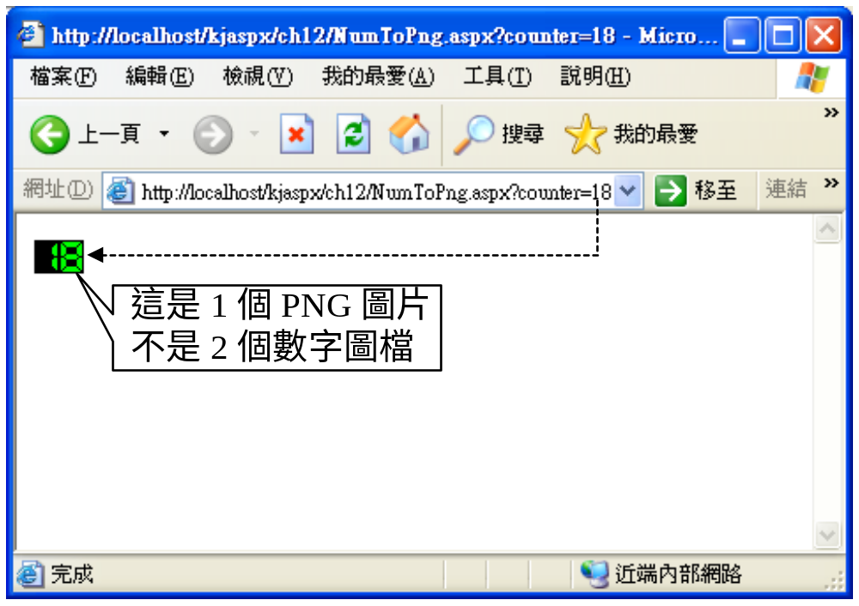
NumToPng.apsx 網頁

Slide 16
PngCount2.aspx 網頁程式(1)
<%@ Import Namespace="System.IO" %>
<HTML>
<BODY BGCOLOR=WHITE>
<CENTER><H2>PngCount2.aspx -- 圖形訪客計數器第二版 <HR></H2>
您是本站第 <Img Src="NumToPng.aspx?counter=<%=counter%>" Align=TextTop> 位貴賓！
</BODY>
</HTML>
<script Language="VB" runat="server">
Dim counter As Long = 1 ' 宣告一個計數器變數
Sub Page_Load(sender As Object, e As EventArgs)
' 進行鎖定，防止非同步更新
Application.Lock

Slide 17
PngCount2.aspx 網頁程式(2)
Dim PathName As String = Server.MapPath("counter.txt")
If File.Exists( PathName ) Then ' 判斷 counter.txt 是否存在
' 讀取 counter.txt 檔案中的計數器，然後指定給 counter 變數
Dim sReader As StreamReader
sReader = New StreamReader( PathName, Encoding.Default )
Dim S As String
S = sReader.ReadLine()
If Not S Is Nothing Then
counter = CLng( S ) + 1 ' 先加一，再指定給 counter 變數
End If
sReader.Close()
End If

Slide 18
PngCount2.aspx 網頁程式(3)
' 將計數器的值寫回 counter.txt 檔案
Dim sWriter As StreamWriter
sWriter = New StreamWriter( PathName, False, Encoding.Default )
sWriter.Write( CStr(counter) )
sWriter.Flush()
sWriter.Close()
' 解除鎖定
Application.UnLock
End Sub
</script>

Slide 19
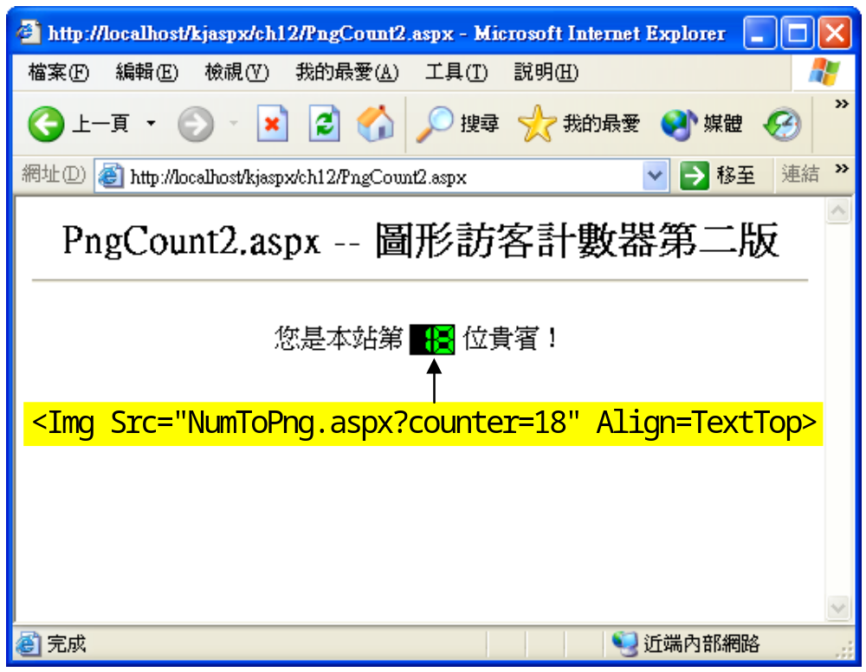
PngCount2.aspx 網頁

Slide 20
NumToPng.aspx 的原始碼(1)
<%@ Import Namespace="System.IO" %>
<%@ Import Namespace="System.Drawing" %>
<%@ Import Namespace="System.Drawing.Imaging" %>
<script Language="VB" runat="server">
Sub Page_Load(sender As Object, e As EventArgs)
Const PicWidth As Integer = 14 ' 若改變圖檔大小
Const PicHeight As Integer = 19 ' 請修改這兩行敘述
Dim counter As String = Request("counter")
Const ThisPixelFormat = PixelFormat.Format24bppRgb
Dim bmp As New Bitmap( Len(counter)*PicWidth, PicHeight, ThisPixelFormat )
Dim g As Graphics = Graphics.FromImage(bmp)
Dim img As System.Drawing.Image

Slide 21
NumToPng.aspx 的原始碼(2)
Dim I As Integer, gFile As String
For I = 1 To Len(counter)
gFile = Server.MapPath( Mid(counter, I, 1) & ".png")
img = System.Drawing.Image.FromFile( gFile )
g.DrawImage( img, New Point(PicWidth*(I-1), 0) )
Next
Dim MyStream As New MemoryStream()
bmp.Save( MyStream, ImageFormat.Png)
MyStream.Seek(0, SeekOrigin.Begin )
Dim Buffer( MyStream.Length ) As Byte
MyStream.Read(Buffer, 0, MyStream.Length )
MyStream.Close()
Response.BinaryWrite(Buffer)
End Sub
</script>

Slide 22
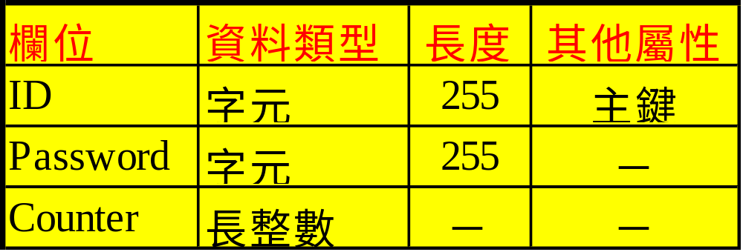
訪客計數器 Server 版
--使用資料庫來開發
counter.mdb資料庫「計數器」資料表結構如下：

Slide 23
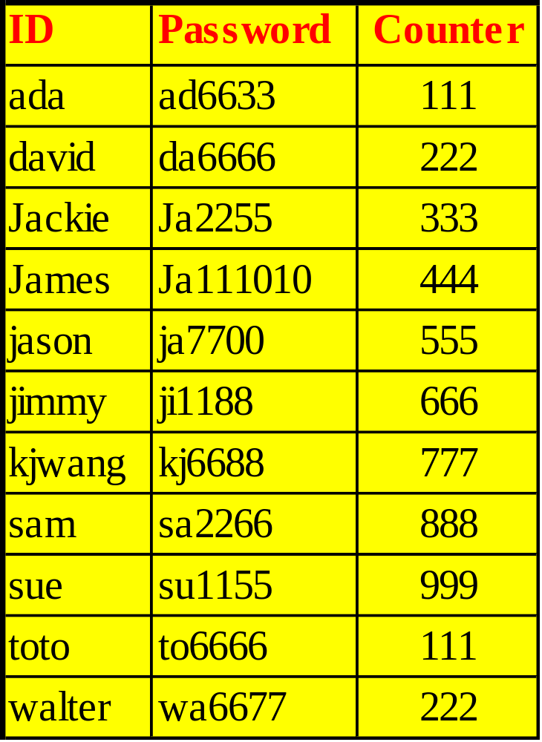
counter.mdb 資料庫的「計數器」資料表的資料

Slide 24
dbcount.htm 的使用範例(1)
<HTML>
<BODY BGCOLOR=WHITE>
<H2>使用 Server 版訪客計數器範例<HR></H2>
dbcount.aspx 放置於「本機」的 /kjaspx/ch12 目錄
<blockquote>
ID=kjwang:<Img Src="/kjaspx/ch12/dbcount.aspx?ID=kjwang" Align=TextTop><P>
ID=walter:<Img Src="/kjaspx/ch12/dbcount.aspx?ID=walter" Align=TextTop>
</blockquote>

Slide 25
dbcount.htm 的使用範例 (2)
dbcount.aspx 放置於 http://www.kjedu.com.tw/kjaspx/ch12
<blockquote>
ID=kjwang:<Img Src="http://www.kjedu.com.tw/kjaspx/ch12/dbcount.aspx?ID=kjwang" Align=TextTop><P>
ID=walter:<Img Src="http://www.kjedu.com.tw/kjaspx/ch12/dbcount.aspx?ID=walter" Align=TextTop>
</blockquote>
<HR>
</BODY>
</HTML>

Slide 26
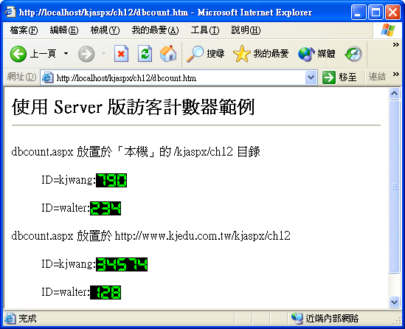
dbcount.htm 網頁

Slide 27
12-2 廣告迴旋板

Slide 28
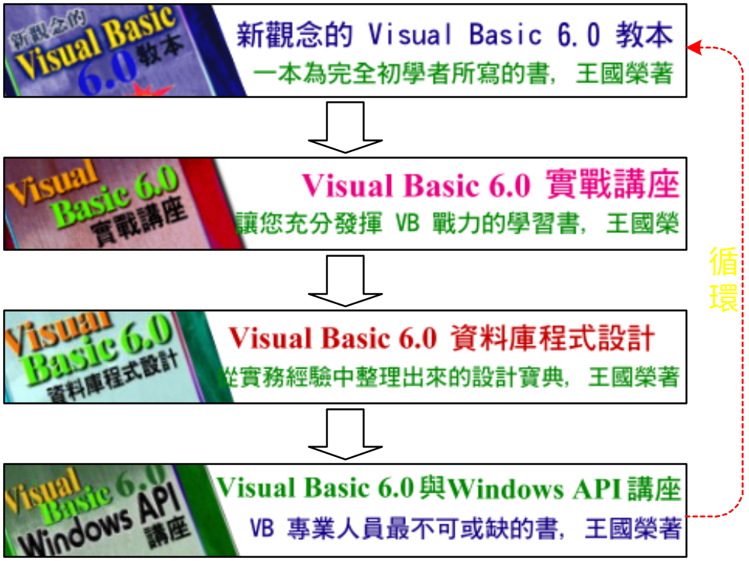
認識廣告迴旋板

Slide 29
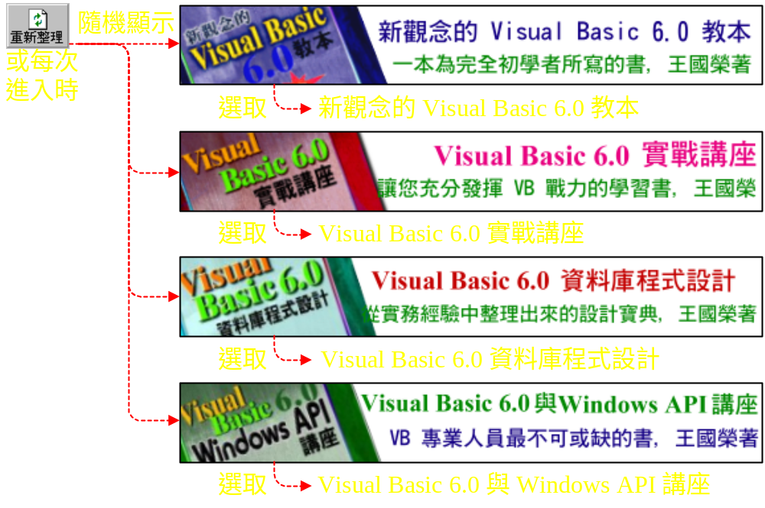
AdRotator 廣告迴旋板

Slide 30
製作 AdRotator 廣告迴旋板的準備工作--網址
圖片所連結到的網址，也就是當上網者在圖片上按下滑鼠之後，所跳至的網頁。此一欄位可以設定成標準的網際網路網址，例如: http://www.kj.com.tw/2000/vb/ba/vbba6.htm

Slide 31
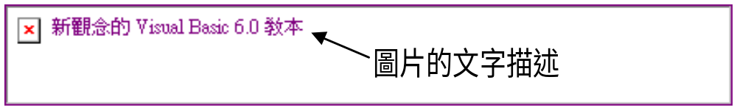
製作 AdRotator 廣告迴旋板的準備工作--文字敘述
圖片還沒有下載至瀏覽器之前，圖片外框所顯示的替代性文字，例如：

Slide 32
製作 AdRotator 廣告迴旋板的準備工作--加權(1)
加權在此是一個數字，用來表示此一廣告出現的機率，舉例來說，某一廣告迴旋板含有 4 則廣告，每一則廣告的加權都等於 1，那麼每一則廣告的出現率就等於 1÷(1+1+1+1)，等於 25%，但如果第一則廣告的加權等於 3，而其他三則廣告的加權都等於 1，則第一則廣告的出現率將等於 3÷(3+1+1+1)，等於 50%，而其他廣告的出現率則等於 1÷(3+1+1+1)，等於17% 左右。

Slide 33
製作 AdRotator 廣告迴旋板的準備工作--加權(2)
「出現率」與「實際出現次數」的差異：上述的廣告出現率 25%(等於 1/4)，是指進入網頁無限次之後，平均 4 次會出現 1 次，並不是說每 4 次就一定會出現 1 次，舉例來說，可能在前 4 次沒有出現半次(或前 4 次出現了 2 次)，但經過 10000 次之後，出現次數卻是 2500 次左右。

Slide 34
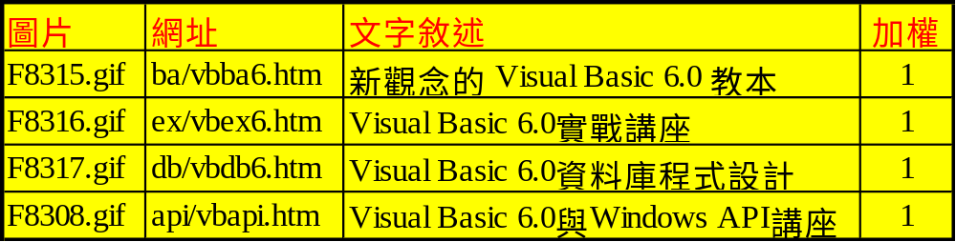
每一則廣告所對應的圖檔、網址、文字敘述、及加權

Slide 35
AdRotator「排程檔」-- Adrot.xml (1)
<?xml version="1.0" encoding="big5" ?>
<Advertisements>
<Ad>
<ImageUrl>F8315.gif</ImageUrl>
<NavigateUrl>ba/vbba6.htm</NavigateUrl>
<AlternateText>新觀念的 Visual Basic 6.0 教本/AlternateText>
<Impressions>1</Impressions>
</Ad>
<Ad>
<ImageUrl>F8308.gif</ImageUrl>
<NavigateUrl>api/vbapi.htm</NavigateUrl>
<AlternateText>Visual Basic 6.0與 Windows API 講座</AlternateText>
<Impressions>1</Impressions>
</Ad>

Slide 36
AdRotator「排程檔」-- Adrot.xml (2)
<Ad>
<ImageUrl>F8316.gif</ImageUrl>
<NavigateUrl>ex/vbex6.htm</NavigateUrl>
<AlternateText>Visual Basic 6.0 實戰講座</AlternateText>
<Impressions>1</Impressions>
</Ad>
<Ad>
<ImageUrl>F8317.gif</ImageUrl>
<NavigateUrl>db/vbdb6.htm</NavigateUrl>
<AlternateText>Visual Basic 6.0 資料庫程式設計</AlternateText>
<Impressions>1</Impressions>
</Ad>
<Advertisements>

Slide 37
佈置 AdRotator 控制元件
Adrot.aspx
<Html>
<Body BgColor="White">
<H3>使用 AdRotator 控制元件<HR></H3>
<center>
<Form runat="server">
<asp:AdRotator id="adrot1" BorderWidth="1" runat=server
AdvertisementFile="Adrot.xml" />
</Form>
</center><Hr>
</Body>
</Html>

